Slide 1

Double
Акселератор
АгроТехноУнивер. Осень 2023
Наставник: Волков Сергей Вячеславович
Технологическое направление :
Биомедицинские и ветеринарные технологии

Slide 2
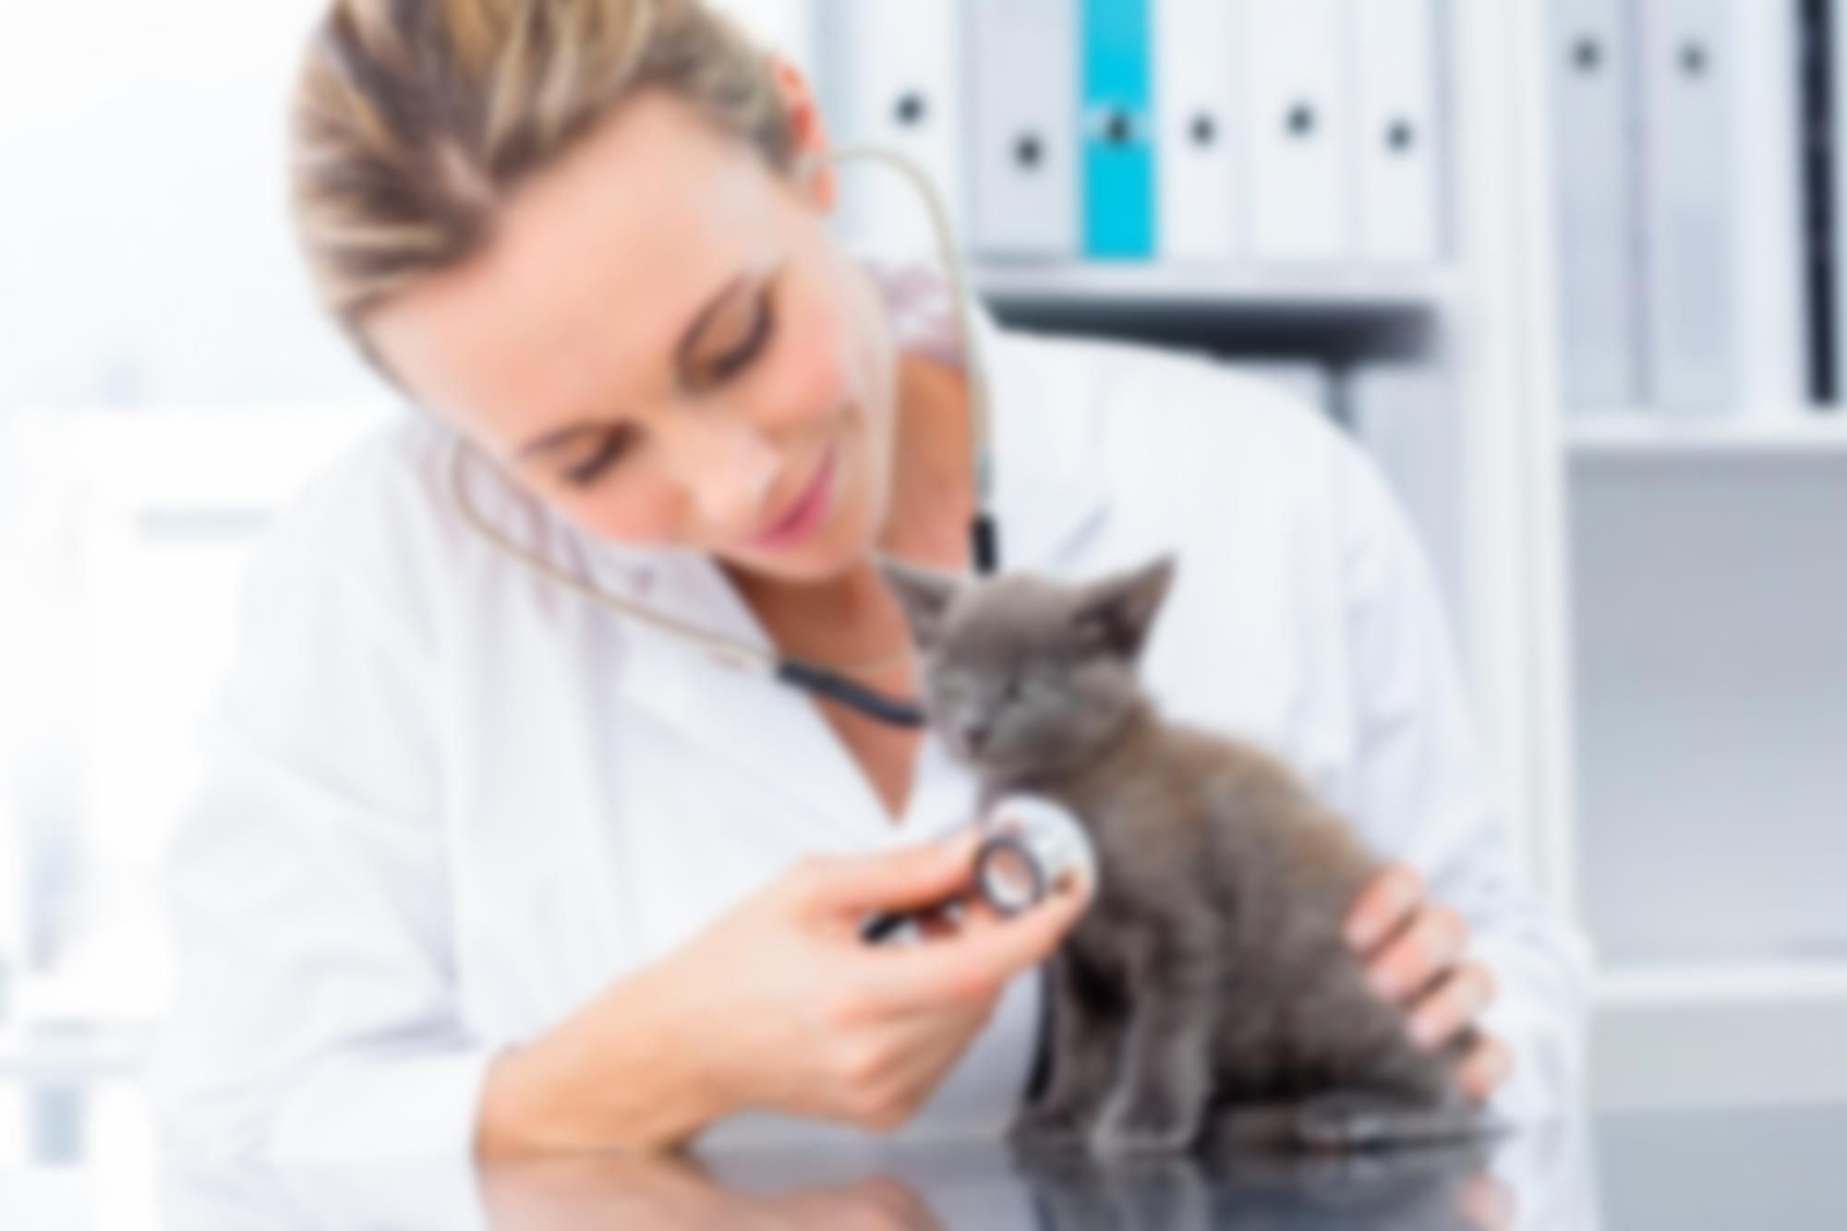
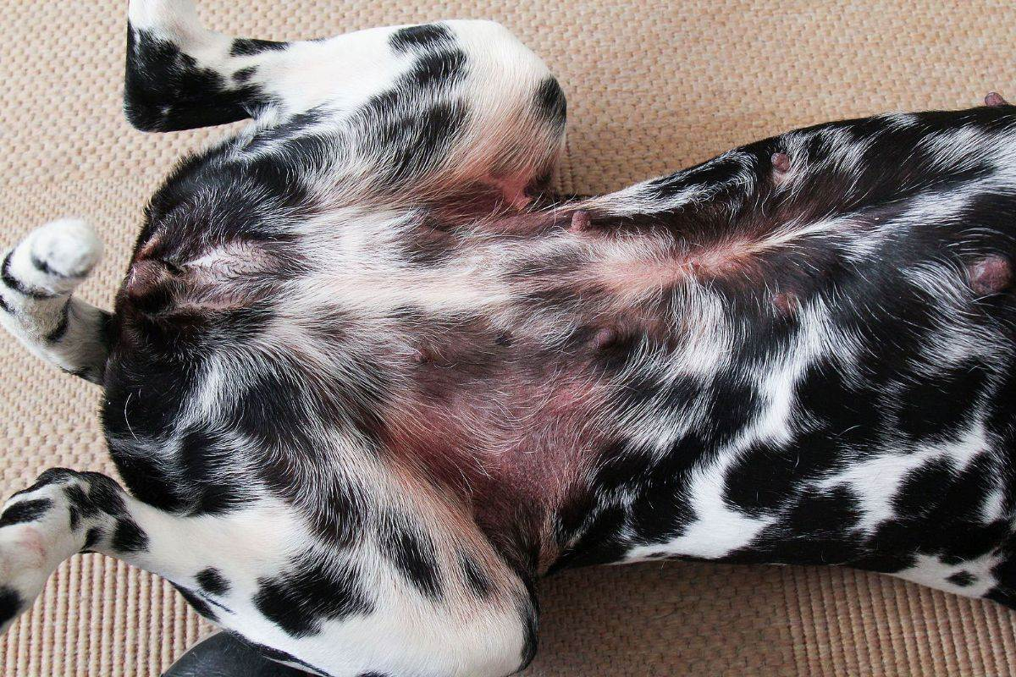
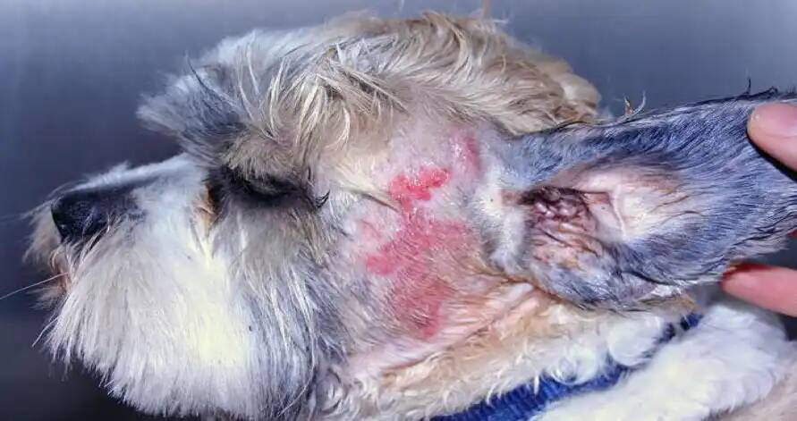
Актуальность продукта
Зуд;
появление очагов облысения (чаще в области поясницы, бедер, паха);
покраснения кожи, образование папул.

Slide 3
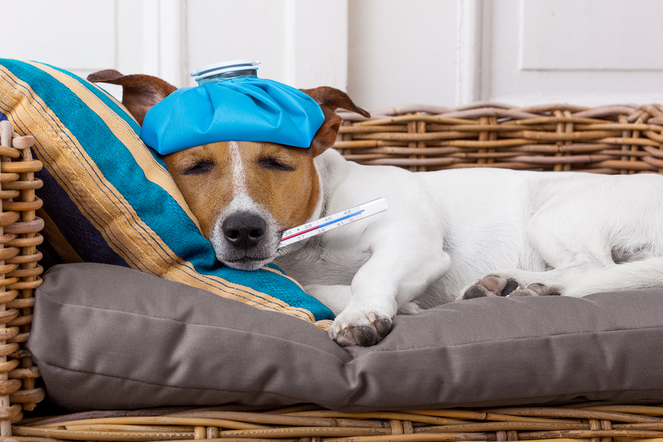
Проблема
Дефицит препарата в стране.
Стоимости;
Дозирования препарата для кошек и мелких собак;

Slide 4
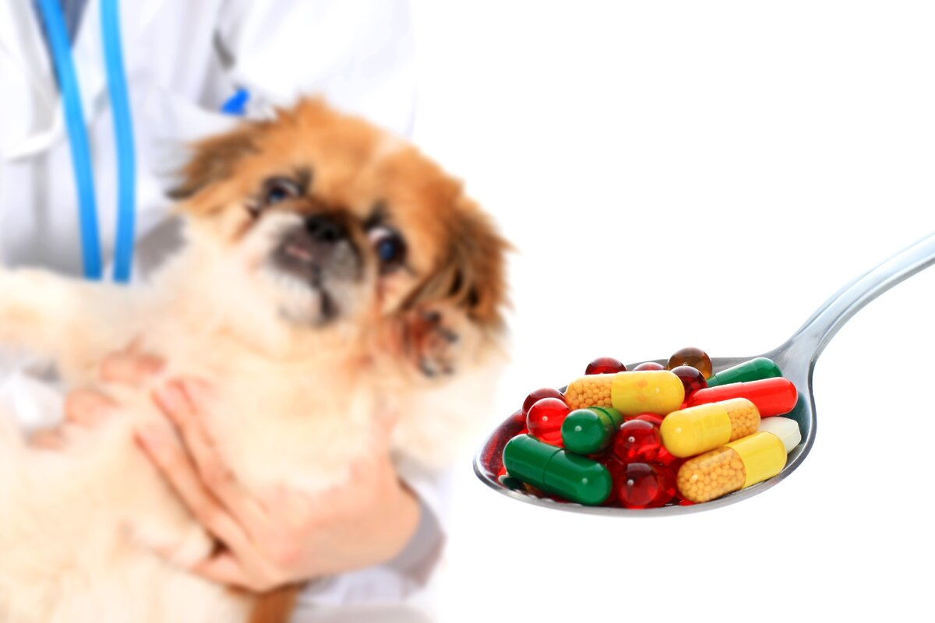
Наше решение
Дерматовел – это лекарственный препарат, разработанный для устранения симптомов аллергии мелких домашних животных.
Дерматовел – это..
Доступность для пользователей.
Эффективность использования.
Удобство дозирования.
Быстрота действия.
Безопасность длительного и короткого применения.
Негормональный препарат нового поколения.
Наш проект нацелен на то, чтобы разработать методику по изготовлению данного препарата в наиболее рациональной и удобной лекарственной формой не только для собак, но и для кошек с необходимой дозировкой.

Slide 5
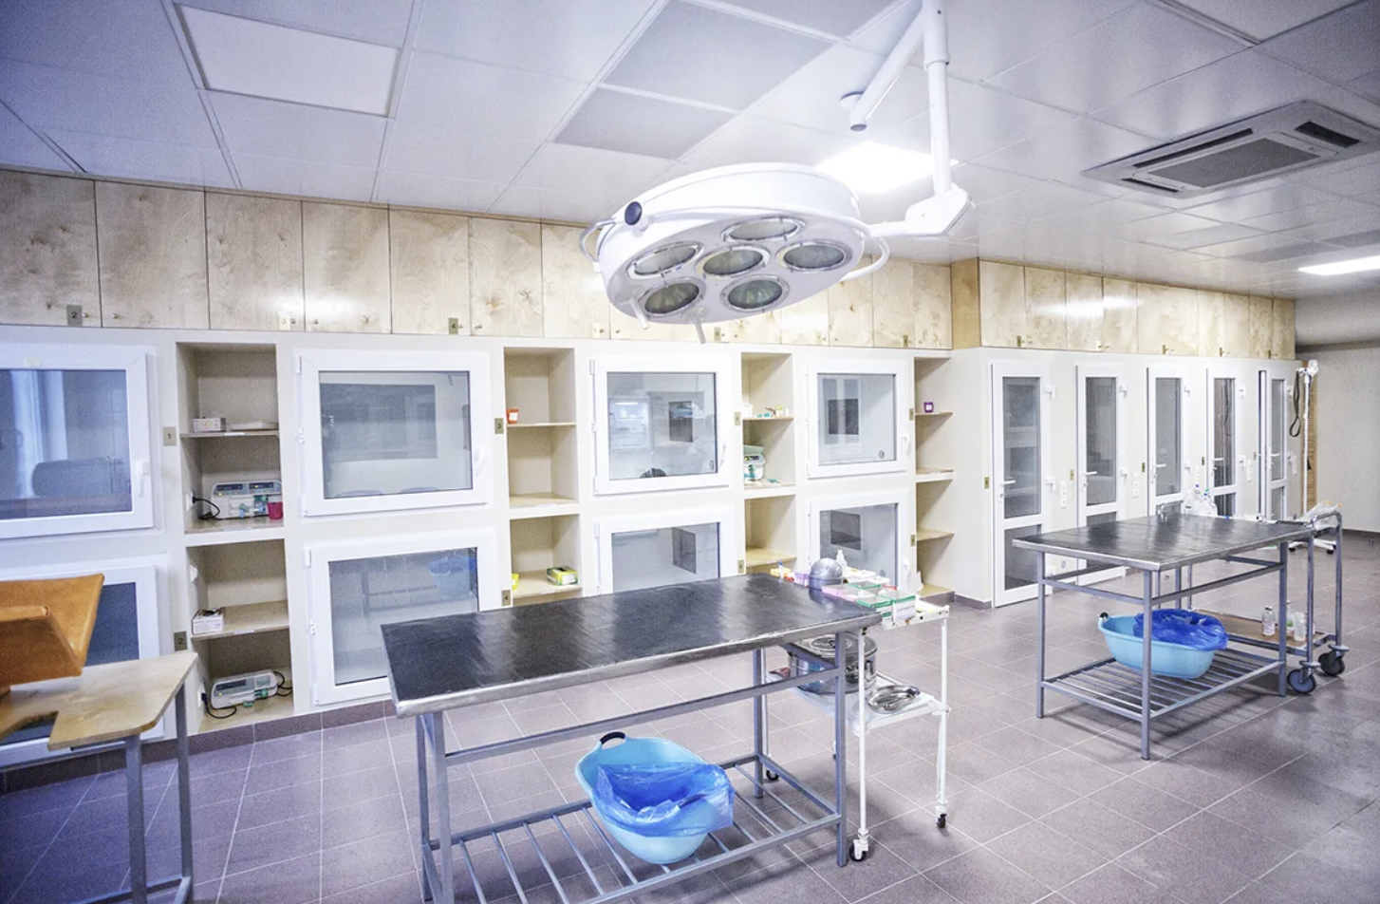
Пользователи
Ветеринарные клиники для мелких домашних животных;
Зоопарки;
Приюты для бездомных животных;
Владельцы мелких домашних животных.
Notes:
Перед заполнением слайда обратите внимание на статьи о заполнении паспорта проектной идеи и об ошибках при его заполнении
Как заполнять паспорт проекта https://www.notion.so/intensive22aw/91b294bbdd1d4496b32fd7dc75fd0f42
Ошибки при заполнении паспорта проекта https://www.notion.so/intensive22aw/135a5aaf58f84f15ad9ad5c183df08fa
Проблема, которую вы решаете, не существует в вакууме.
Должен быть кто-то, кто от неё страдает, иначе это не проблема. В качестве пользователя мы предлагаем выбрать группу людей, для которых эта проблема актуальна. Например, в группу могут входить люди определенной профессии или рода деятельности, жители района или города, потребители какого-то товара или услуги, владельцы какой-то собственности и так далее.
Проблема возникает не на пустом месте.
А тогда, когда пользователь совершает некоторые действия, чтобы прийти к желаемому результату. Масштабы действия могут быть разные: от продажи квартиры и выбора учебного заведения до заполнения формы на сайте или выброса мусора.
Так или иначе, при совершении этого действия что-то идёт не так, пользователь сталкивается с каким-то неудобством, барьером, которое либо вообще не даёт совершить это действие, либо затрудняет его, делает неприятным.
Хороший индикатор: пользователь вынужден тратить дополнительное время, деньги, нервы, здоровье, чтобы решить свою первоначальную задачу.
Обратите внимание, что задача часто всё же решается, хоть и не самым оптимальным способом. Как раз в этом месте вы можете предложить более оптимальное решение, то есть, менее затратное по деньгам, времени или нервам. Именно решение вам и предстоит разработать в ходе интенсива.

Slide 6
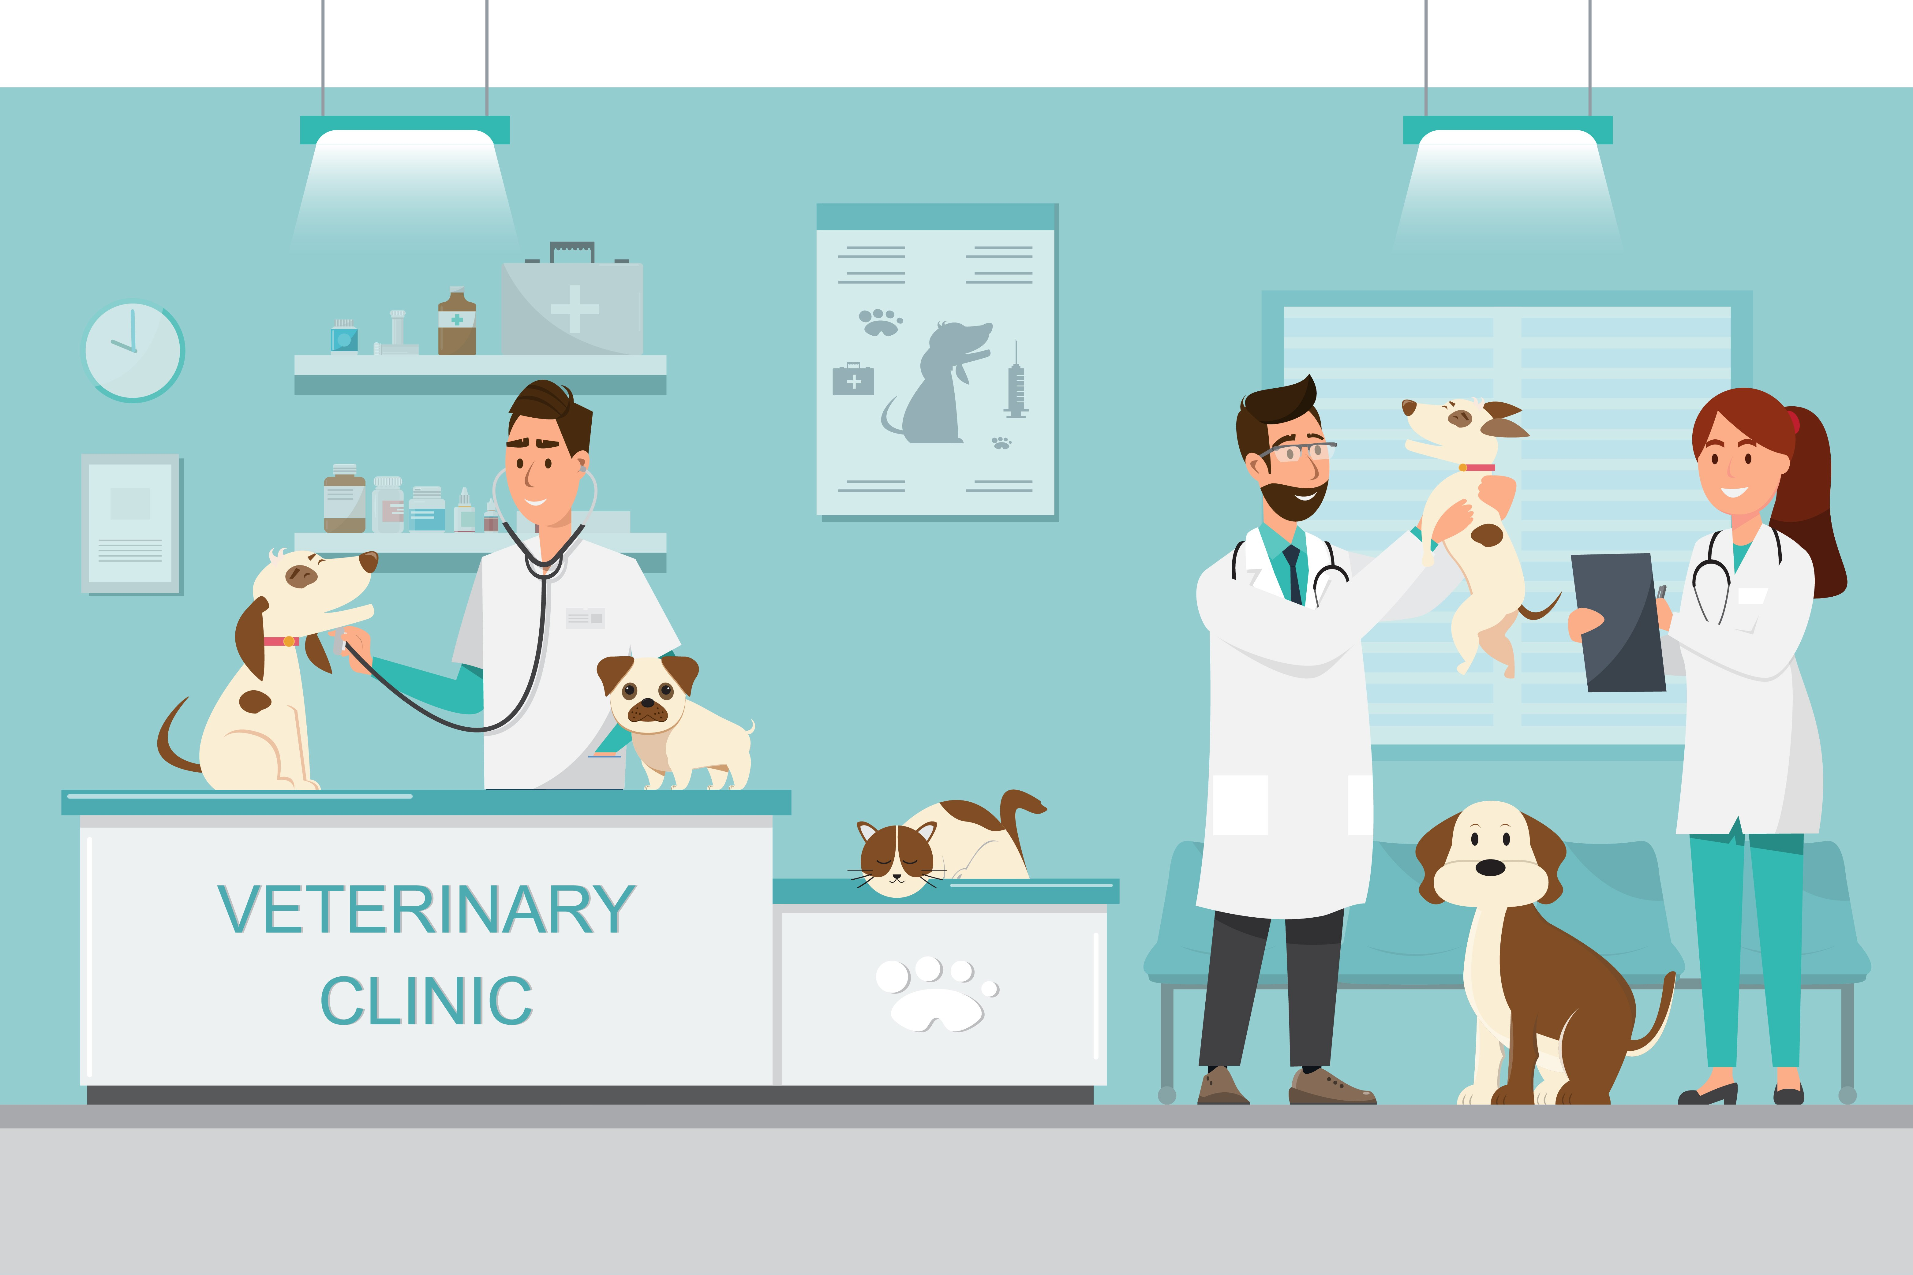
Актуальность
Запрос | По России, показов в месяц | По Пермскому, краю показов в месяц
Апоквел | 43990 | 635
Апоквел для кошек | 1423 | 22
Дерматит у собак | 14986 | 170
Дерматит у кошек | 9267 | 162
Препараты при дерматите у собак | 742 | 5
Препараты при дерматите у кошек | 737 | 12

Slide 7
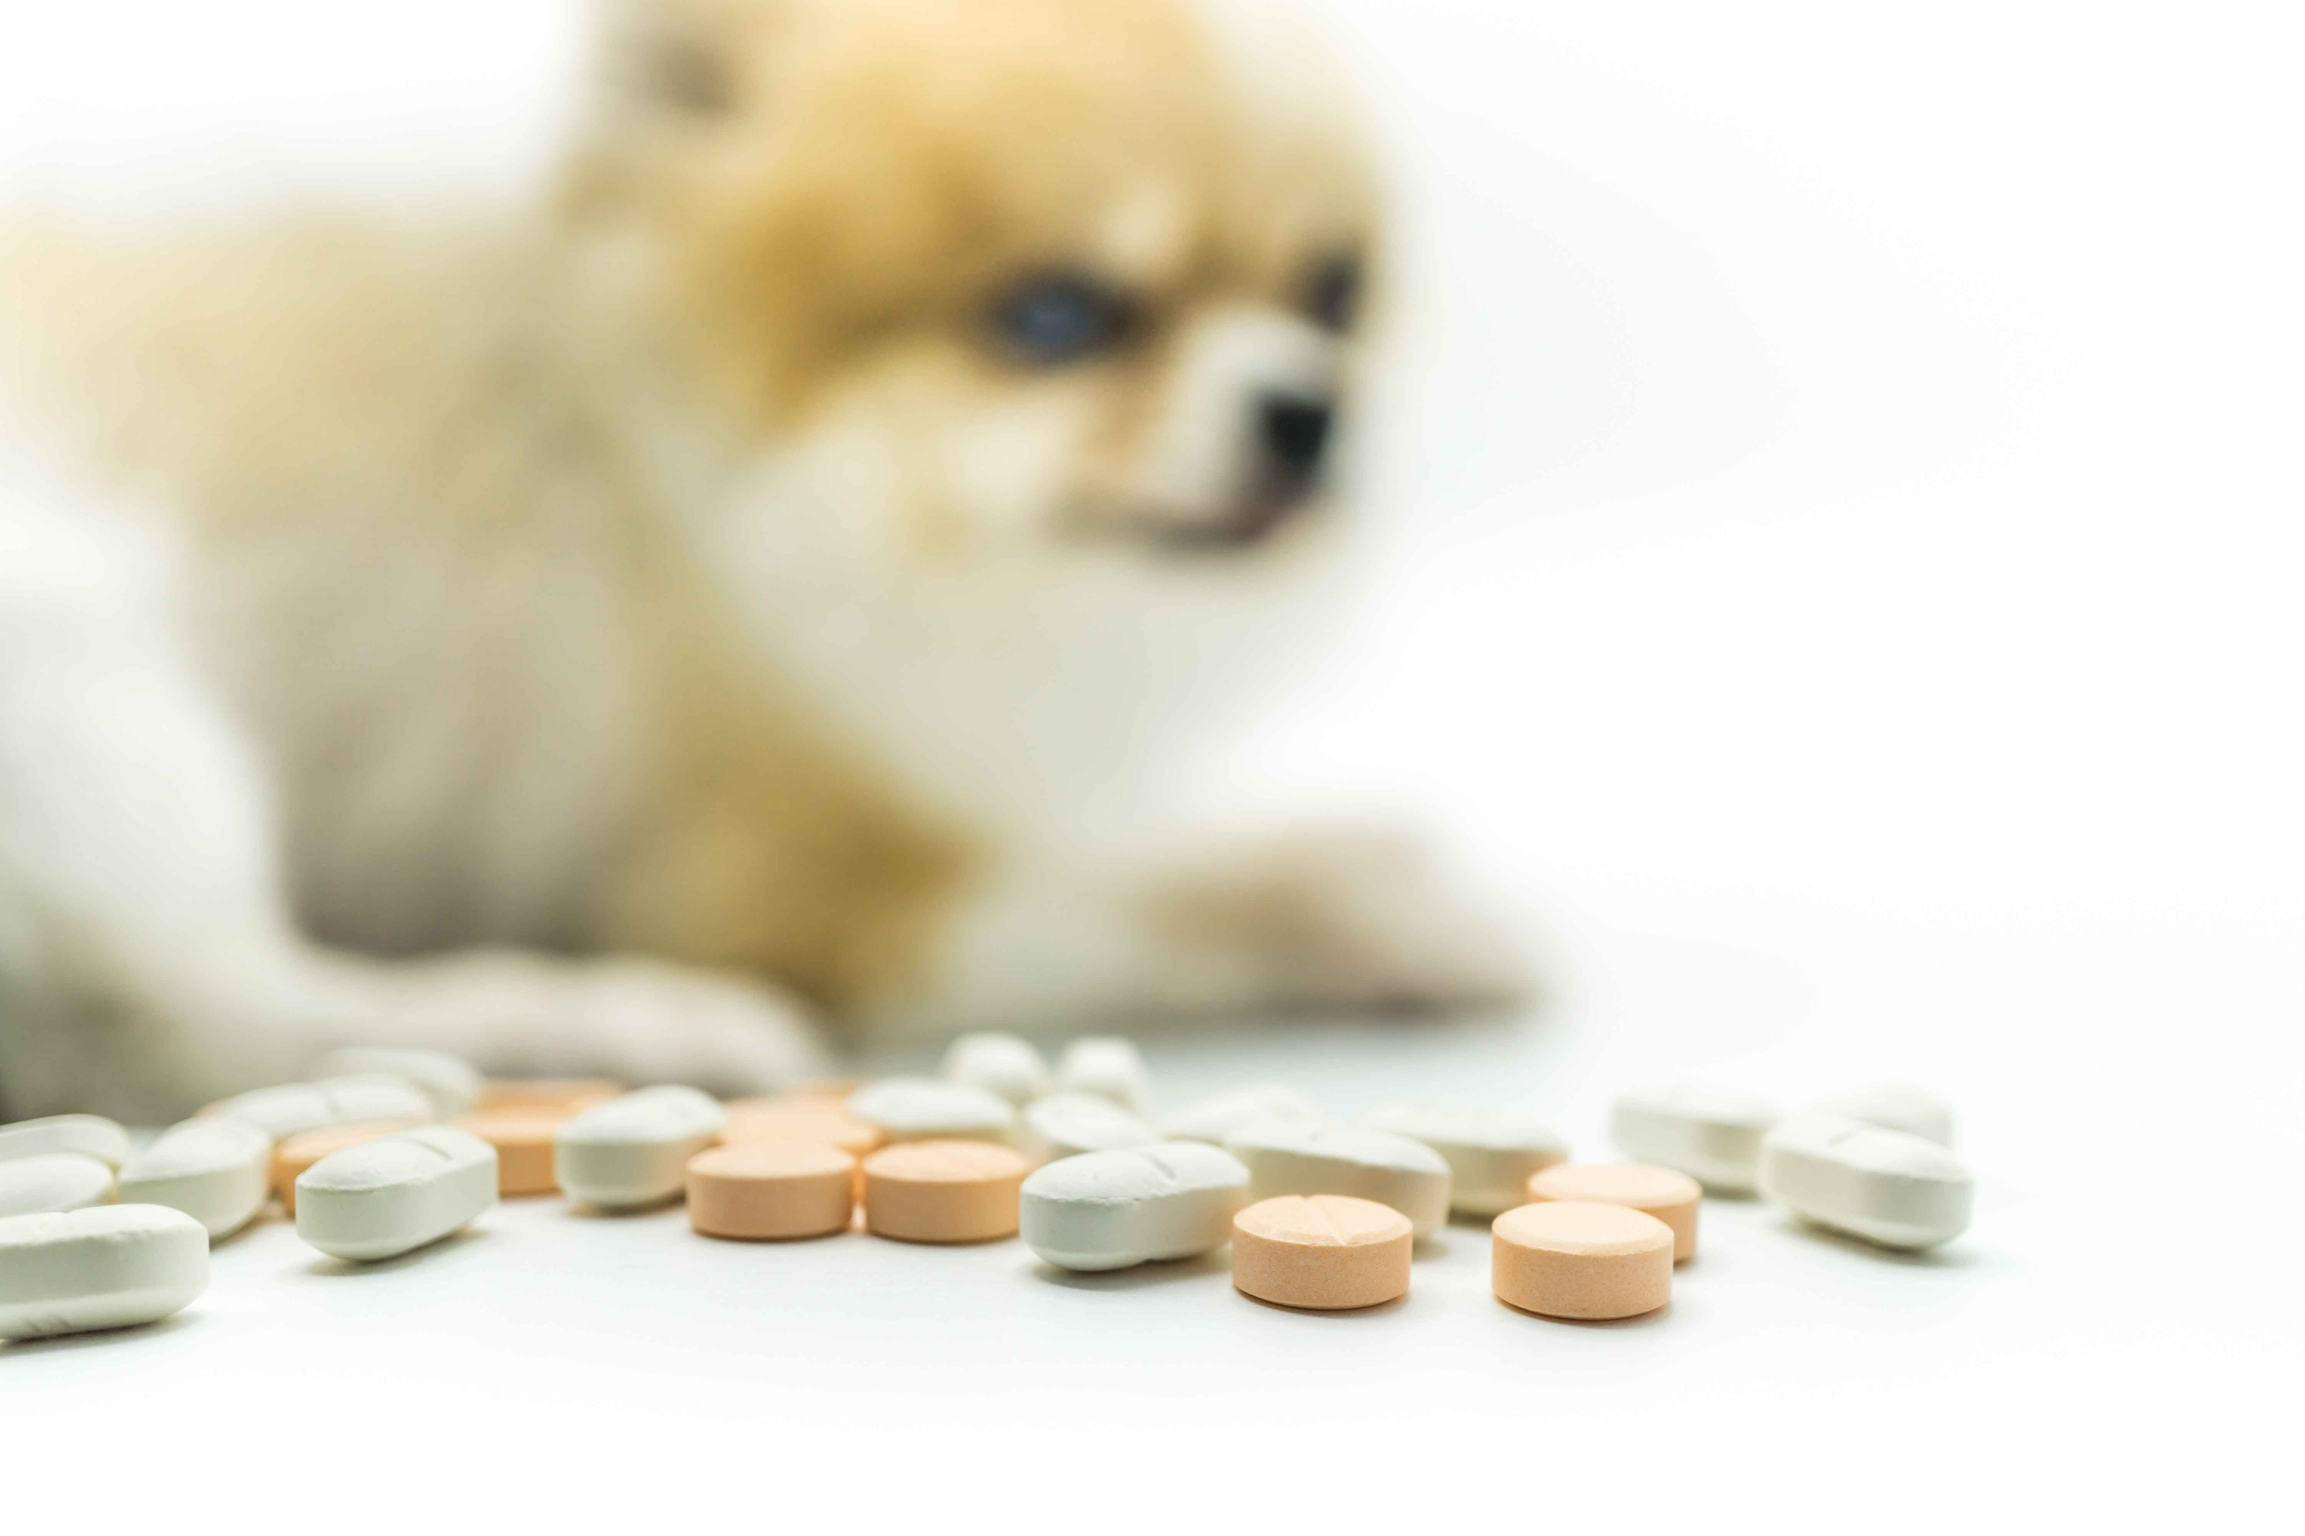
Статистика распространённости дерматита в г.Пермь за 2020-2022 г.

Slide 8

Дерматовел
Действующее вещество «оклацитиниба малеат»;
Интервальная доза для кошек и собак: 0,4-0,6 мг/кг;
Курс лечения 7-14 дней; принимать 2 раза в день.
Вес животного, кг | Дозировка оклацитиниба малеат, мг | Количество таблеток на 1 приём, шт | Количество таблеток на курс лечения, шт
1-3 | 0,5 | 1 | 14-28
4-8 | 3 | 1 | 14-28
9-15 | 7 | 1 | 14-28
16-25 | 15 | 1 | 14-28

Slide 9

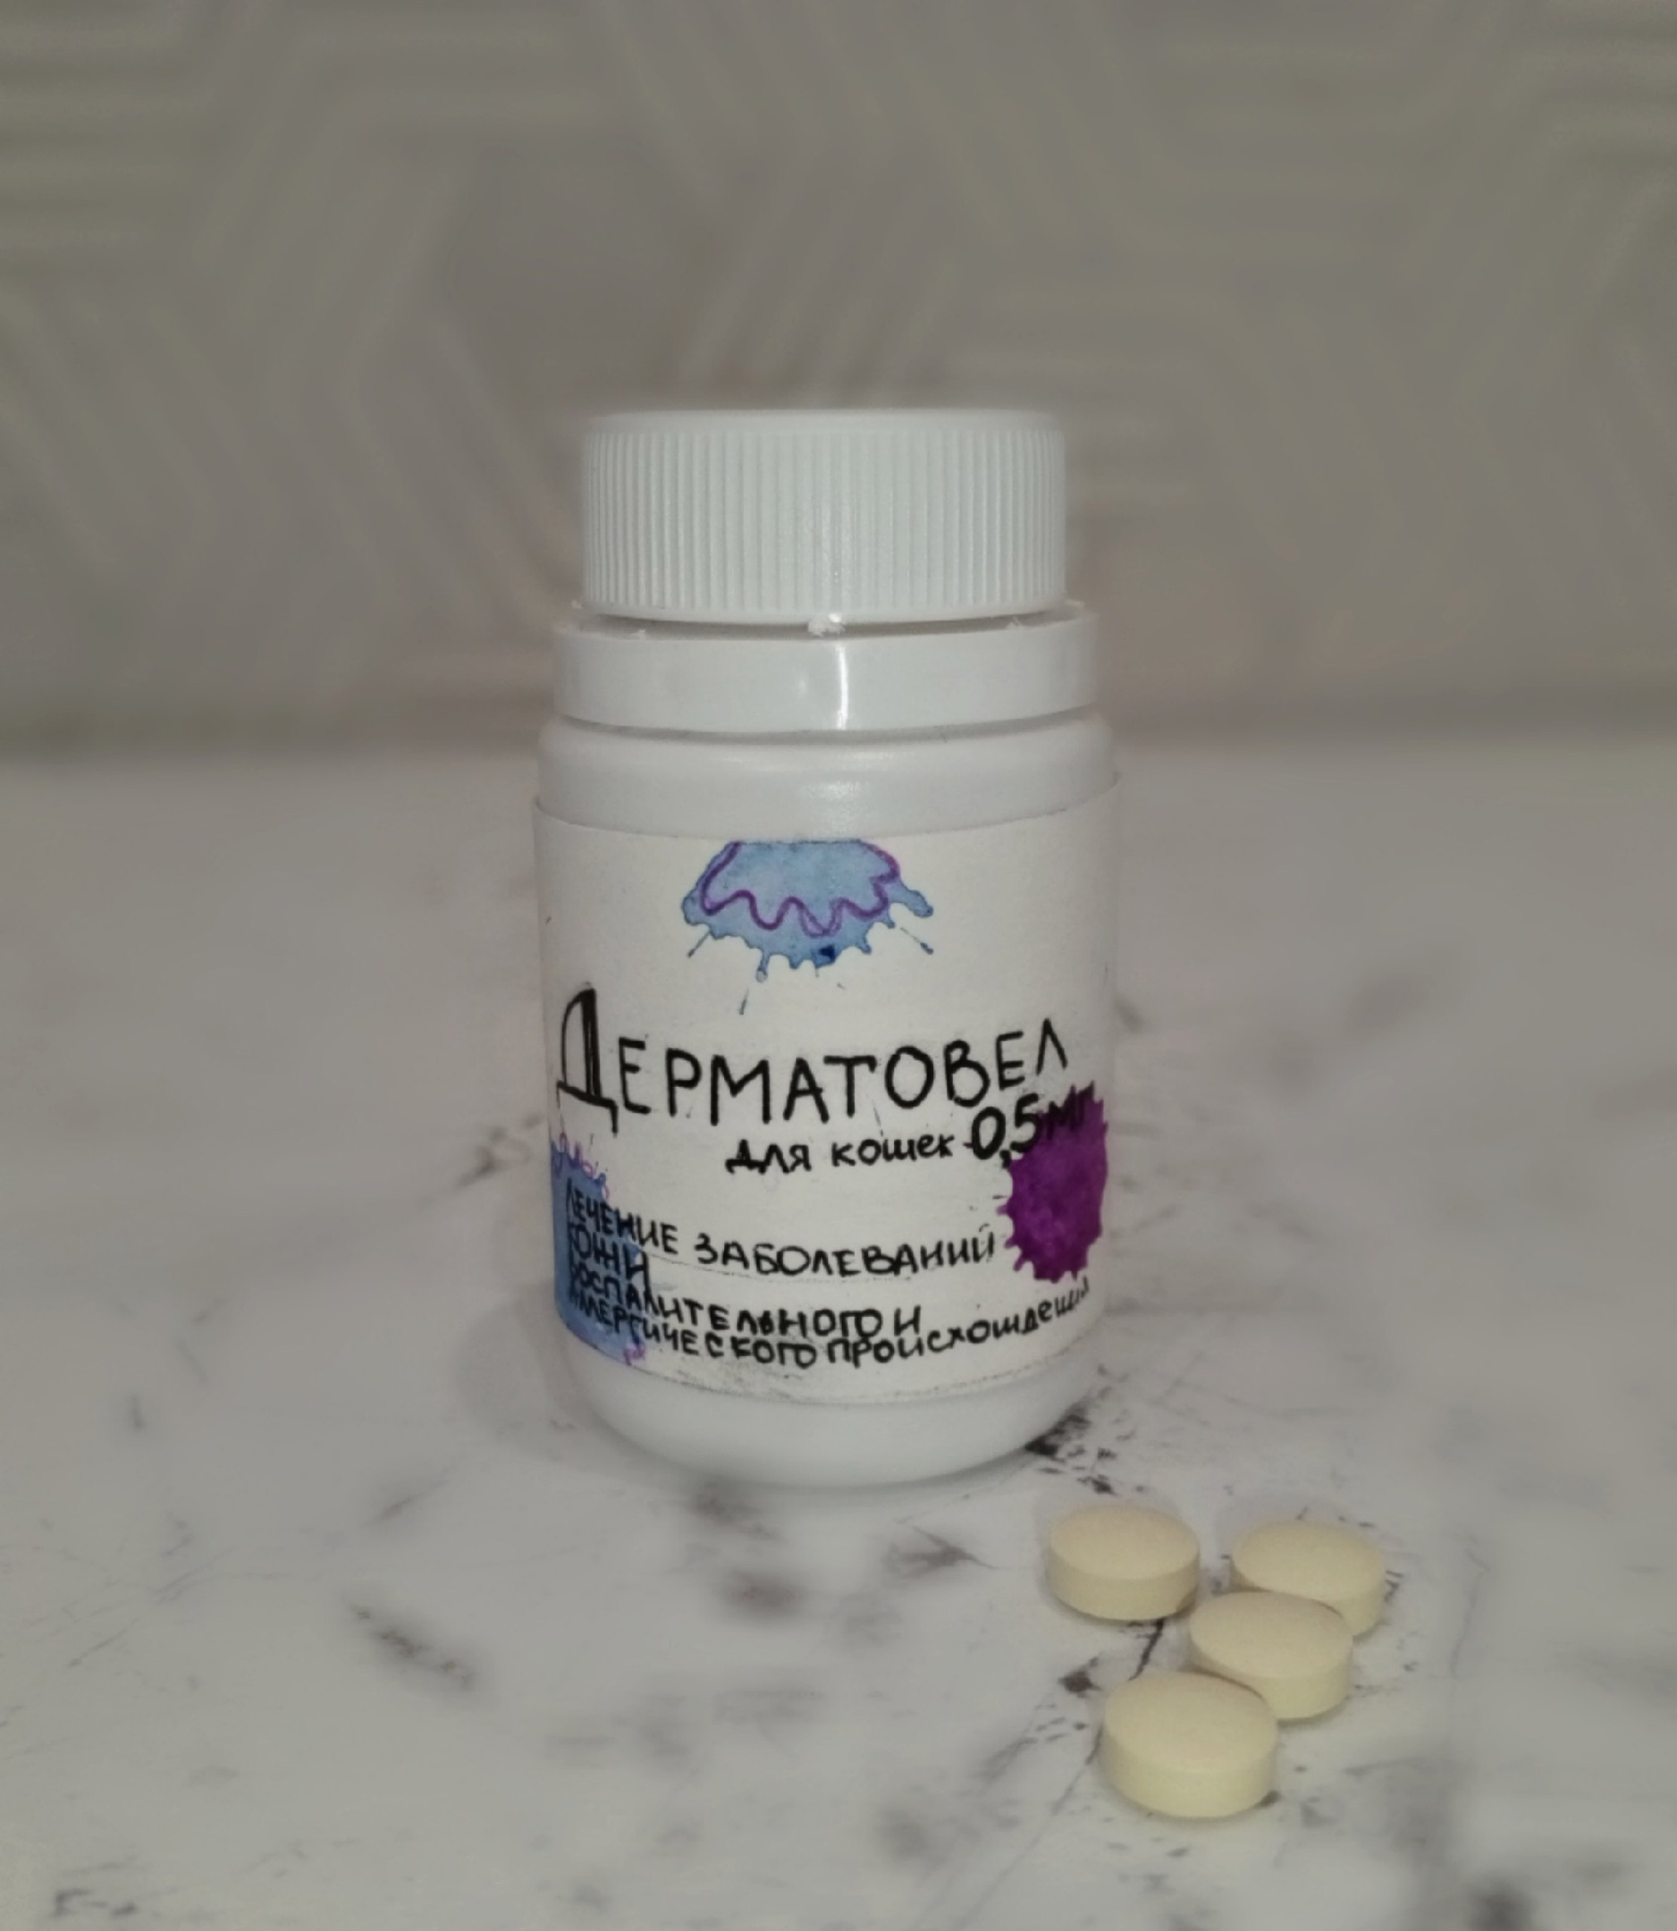
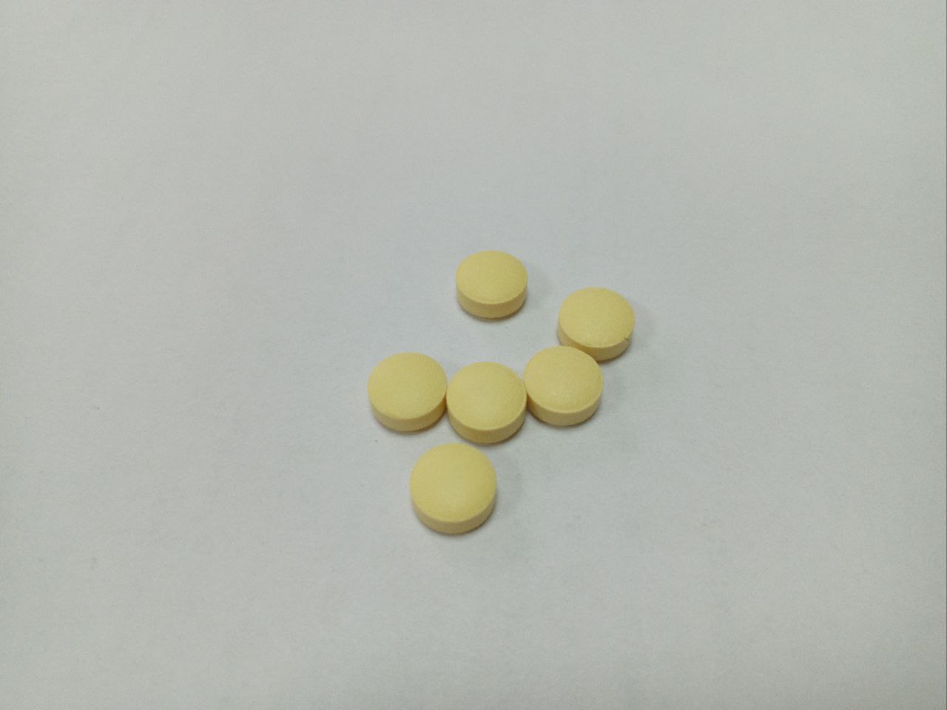
Лекарственная форма
Лекарственная форма – таблетки, покрытые кишечнорастворимой оболочкой;
Упаковка – пластиковые баночки (объём 30 мл) от ООО ПК «Руспак» 7 руб./шт;
Дизайн этикетки препарата

Slide 10
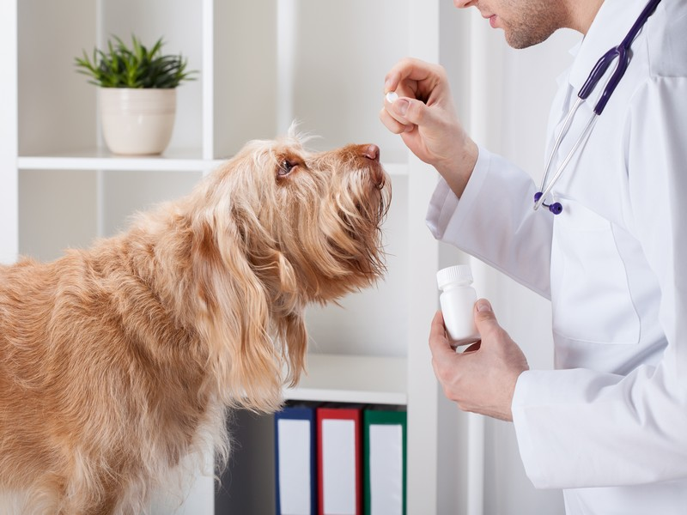
Аналоги решения
Сравнительная характеристика | Дерматовел | Апоквел | Метипред | Экзекан | Экорал
Действующее вещество | Оклацитиниба малеат | Оклацитиниба малеат | Метилпреднизолон | Дексаметазон | Циклоспорин
Цена | От 1200 до 2700 руб за 20 таб | От 2000 до 4000 руб за 20 таб | От 362 руб за 30 таблеток | От 1300 руб за 16 шт | 944 руб за 50 шт
Побочные эффекты | Проблемы с ЖКТ, циститом, кожные и подкожные новообразования, инфекции кожи, вызванные дрожжевыми грибами | Проблемы с ЖКТ, циститом, кожные и подкожные новообразования, инфекции кожи, вызванные дрожжевыми грибами | Проблемы с ЖКТ, развитие катаракты, Остеопороз, развитие ожирения, снижение иммунитета | Проблемы с ЖКТ, конвульсии, гипертензия, полифагия, полидипсия, полиурия | Повышается риск развития лимфом, локальных и генерализованных инфекций, анемия, тромбоцитопения
Лекарственная форма | Таблетки | Таблетки | Таблетки | Брикеты в форме сахарного кубика | Капсулы
Являются гормональным веществом
Начало действия | Через 1 час | Через 1 час | Через 1,5 часа | Через 20 мин | Через 1 час
Страна производства, доступность | Россия, доступность высокая | США, доступность низкая | Португалия, доступность низкая | Россия, доступность высокая | Чехия, доступность низкая
Длительность применения

Slide 11
Себестоимость сырья
Ингредиенты | Стоимость ингредиентов за 1 кг, руб | Стоимость ингредиентов в 1 таблетке, руб
Магния стеарат | 440 | 1)0,00143195 2)0,0019827 3)0,00312826 4)0,00400946
Лактоза моногидрат | 800 | 1)0,0026 2)0,0036 3)0,0056 4)0,0072
Сахароза | 30 | 1)0,00171834 2)0,00237924 3)0,003753912 4)0,004811352
Кукурузный крахмал | 40 | 1)0,00012886 2)0,00017842 3)0,00028151 4)0,00036081
Оклацитиниба малеат | 3000 | 1)0,00975 2)0,0135 3)0,0213 4)0,0273

Slide 12
Себестоимость таблеток
Итого стоимость сырья для одной таблетки:
0,5 мг -0,016руб
3 мг- 0,022руб
7 мг- 0,034 руб
15 мг- 0,044 руб

Slide 13


Опросы клиник
Опрос был проведен в Дойче Вет, Фауна, ВетМастер, Ника, Шанс.
Опрошено врачей: 32
Заинтересовавшиеся препаратом: 69%
Сомневающиеся: 18%
Не заинтересовавшиеся в применении: 3%

Slide 14


Заинтересованные стороны
Зио Здоровье – фармацевтическое предприятие располагается на территории г. Подольска Московской области. На сегодняшний день портфель «ЗиО-Здоровье» состоит из 53 препаратов. Готовы рассмотреть возможность выпуска нашего препарата.
АО завод «Ветеринарные препараты» готов предложить около 40 наименований различных препаратов для лечения и профилактики заболеваний у животных. Регион: Владимирская область. Готовы рассмотреть возможность выпуска нашего препарата.
ООО «ВЕТМАРКЕТ» входит в Группу компаний ВИК, которая уже 29 лет является крупнейшим производителем ветеринарных препаратов. Регион: Московская область. Готовы рассмотреть возможность выпуска нашего препарата после проведения дополнительных финансовых рассчетов.

Slide 15


Заинтересованные стороны
ООО «НВЦ Агроветзащита» производят более 430 продуктов для домашних питомцев, продуктивных животных, птиц, рыб и рептилий. Регион: Москва. Готовы рассмотреть возможность выпуска нашего препарата после проведения собственных дополнительных исследований.
Топ-Вет – производство и оптовая продажа ветеринарных препаратов для собак и кошек. Регион: Санкт-Петербург. Готовы рассмотреть возможность выпуска нашего препарата.
ООО «Ветбиохим» обладает богатым опытом работы в сфере производства лекарственных препаратов и средств диагностики, профилактики и лечения инфекционных и паразитарных болезней домашних и сельскохозяйственных животных. Регион: Москва. Готовы рассмотреть возможность выпуска нашего препарата после проведения собсвенных дополнительных исследований.

Slide 16
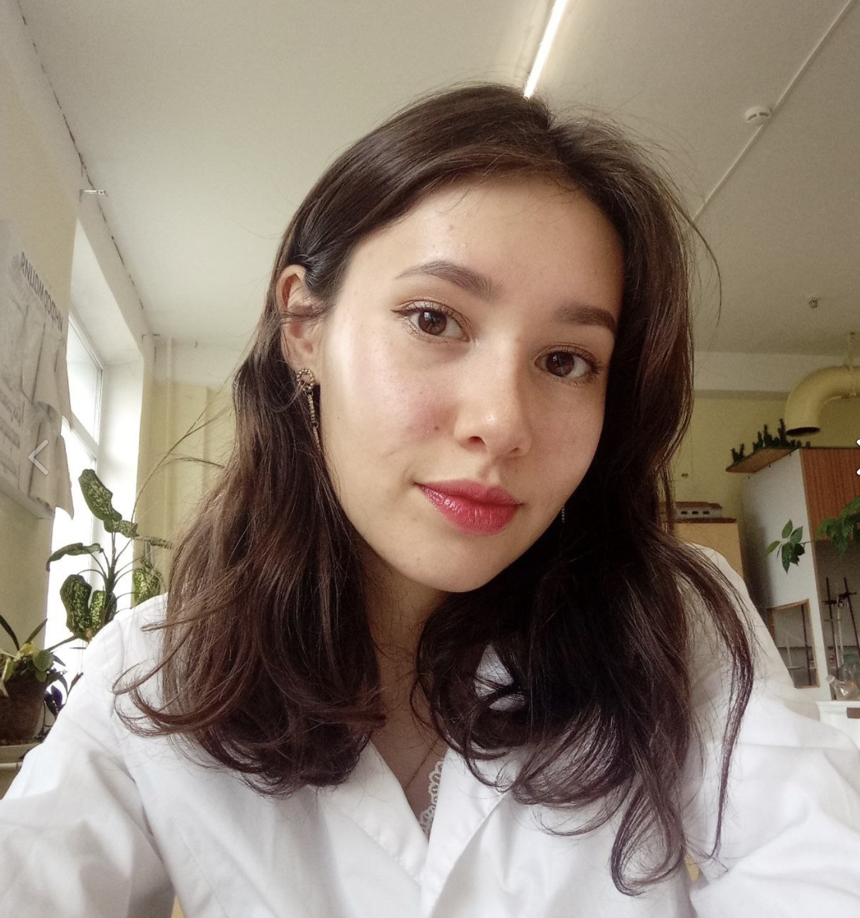

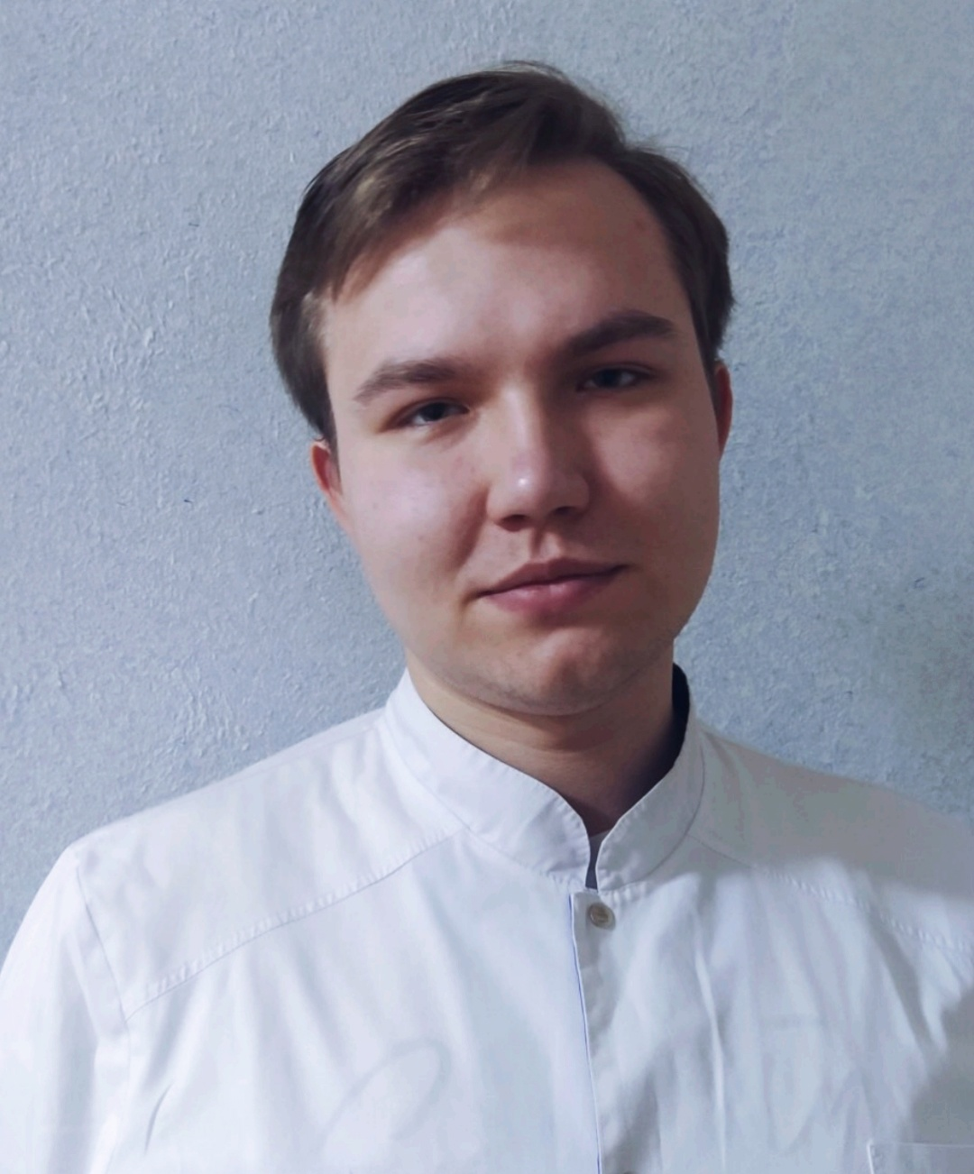

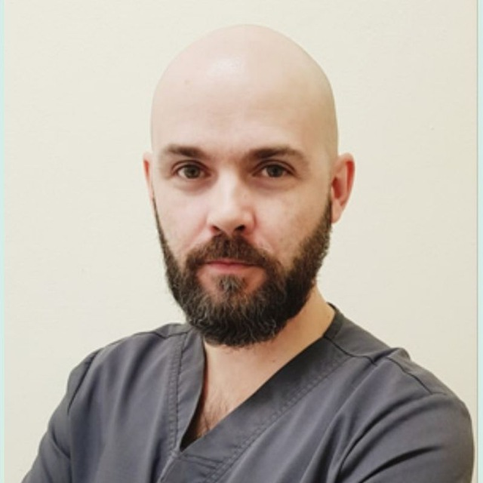
Наша команда
БУЛДАКОВА ВИОЛЕТТА
Студентка 4 курса факультета ветеринарной медицины и зоотехнии ФГБОУ ВО Пермский ГАТУ, ассистент ветеринарного врача
МЕЛЬНИКОВА ЕВГЕНИЯ
Студентка 4 курса факультета ветеринарной медицины и зоотехнии ФГБОУ ВО Пермский ГАТУ, ассистент ветеринарного врача
Столярова
Ярославна
Студентка 4 курса факультета ветеринарной медицины и зоотехнии ФГБОУ ВО Пермский ГАТУ, ассистент ветеринарного врача
Волков Сергей Вячеславович
Доцент кафедры инфекционных болезней ФГБОУ ВО Пермский ГАТУ, кандидат ветеринарных наук, практикующий ветеринарный врач
Саначёв Максим
Студент 4 курса факультета ветеринарной медицины и зоотехнии ФГБОУ ВО Пермский ГАТУ, ассистент ветеринарного врача

